Slide 1
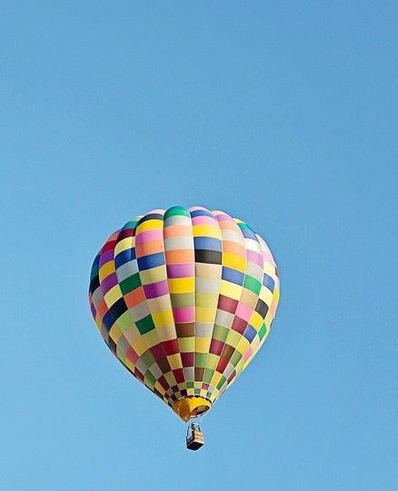
Hot-air balloon
텍스트를 입력해봅시다.
텍스트를 입력해봅시다.
괜찮긴 한데, 좀 더 예쁘게 만들고 싶어요.

Slide 2
Hot-air balloon
This album is like a page in our diary of the times we are currently living in.
텍스트를 입력해봅시다.
텍스트를 입력해봅시다.
괜찮긴 한데, 좀 더 예쁘게 만들고 싶어요.
폰트가 부드럽게 바뀌었습니다.

